Slide 1

Ủy ban nhân dân Quận Long Biên
Trường mầm non Gia Quất
Lĩnh vực phát triển ngôn ngữ
ĐỀ TÀI: LÀM QUEN CHỮ CÁI O, Ô, Ơ
ĐỐI TƯỢNG: MGL
THỜI GIAN : 30 – 35 PHÚT
Giáo viên: Nguyễn Thị Kim Dung

Slide 2
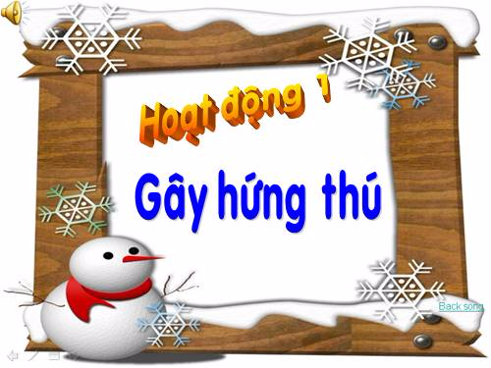


Slide 3


Slide 4
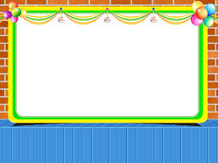
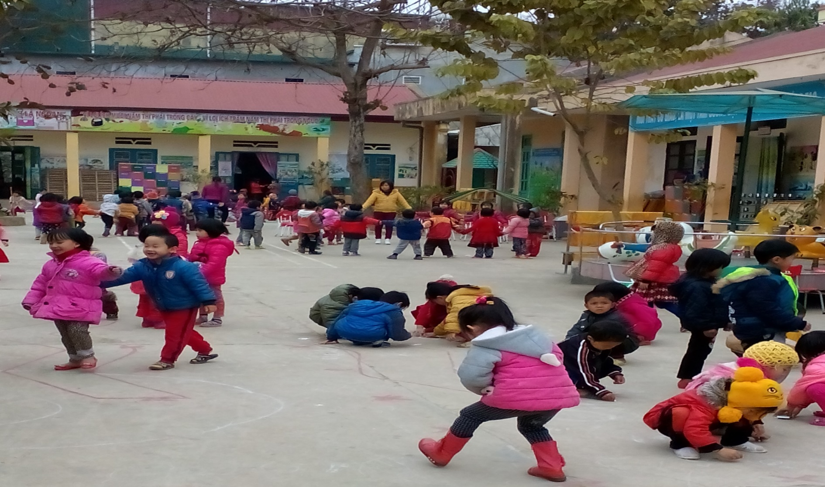
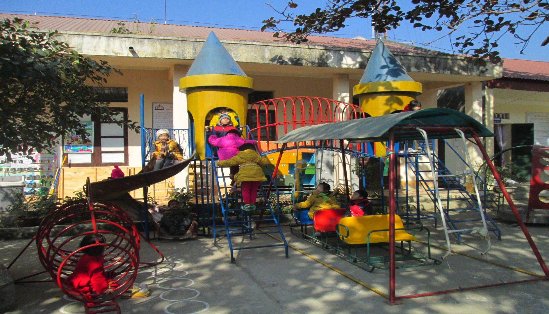
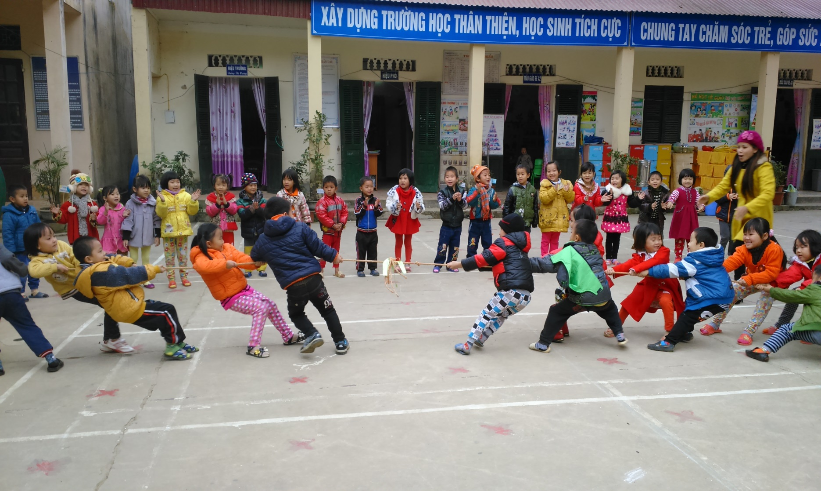
Giới thiệu trò chơi kéo co

Slide 5

Giới thiệu từ kéo co
KÐo co
k
e
o
c
o

Slide 6
Tìm 2 chữ giống nhau trong từ kéo co
k
e
o
c
o

Slide 7

Đáp án sai
k
e
o
c
o

Slide 8
Đáp án đúng
k
e
o
c
o

Slide 9
O

Slide 10
O
O
o

Slide 11



Câu đố về cô giáo
Ai dạy bé hát
Chải tóc hàng ngày
Ai kể chuyện hay
Khuyên bé đừng khóc
Đó là ai??

Slide 12
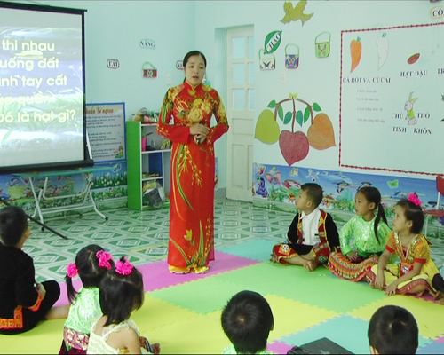
Giới thiệu từ “Cô giáo”
coâ giaùo
c
«
g
i
¸
o

Slide 13
Tìm chữ o từ “Cô giáo”
c
«
g
i
¸
o

Slide 14
Đáp án sai
c
«
g
i
¸
o

Slide 15
Đáp án đúng
c
«
g
i
¸
o

Slide 16
Chữ ô trong từ cô giáo
c
«
g
i
¸
o

Slide 17
O

Slide 18
Ô
Ô
ô

Slide 19

So sánh chữ O và Ô
Giống nhau:
O O

Slide 20
Khác nhau
O
O

Slide 21

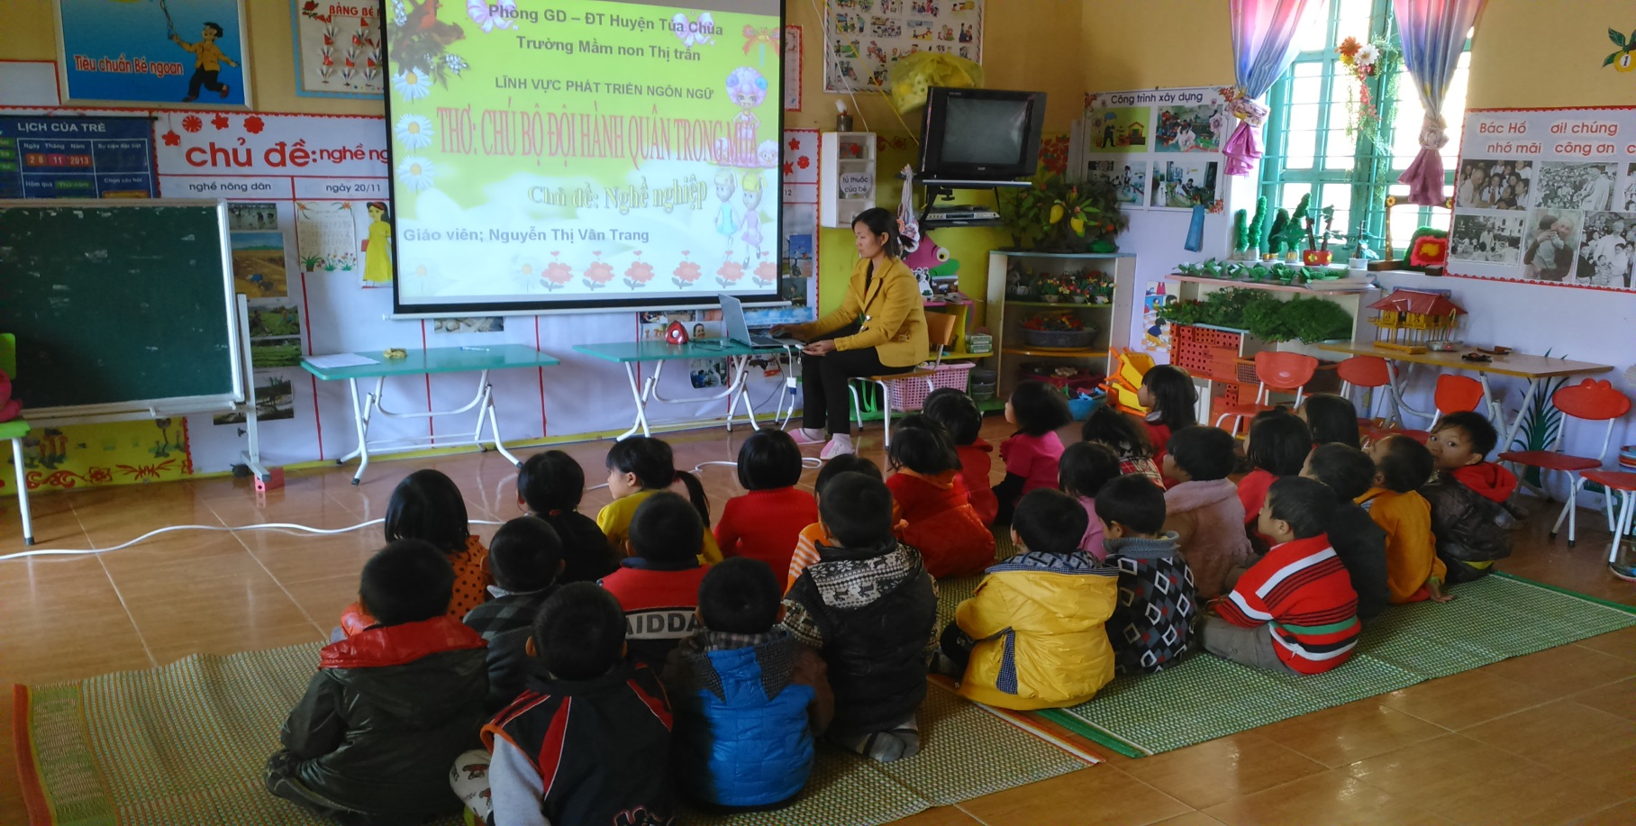
Chữ o trong từ “Lớp học”
Líp häc

Slide 22
Tìm chữ o trong từ lớp học
l
í
p
h
ä
c

Slide 23

Đáp án sai
l
í
p
h
ä
c

Slide 24
Đáp án đúng
l
í
p
h
ä
o
c

Slide 25
O

Slide 26
Ơ
Ơ
ơ

Slide 27
So sánh chữ O và Ơ
Giống nhau:
O O

Slide 28
KHÁC NHAU
O
O

Slide 29
O
O
O

Slide 30
O Ô Ơ

Slide 31
Hoạt động 3: Trò chơi

Slide 32

Bé chơi trò chơi
Vòng quay kì diệu
ê
¬
«
o
e
ơ
«
ê
1
2
Notes:
32

Slide 33




HOẠT ĐỘNG 3:
LUYỆN TẬP TRÒ CHƠI VỚI CHỮ CÁI
Trò chơi rung chuông vàng

Slide 34

Câu hỏi 1:
Nét cong tròn khép kín( o ) đó là chữ gì ?
o
2. ơ
3. ô

Slide 35
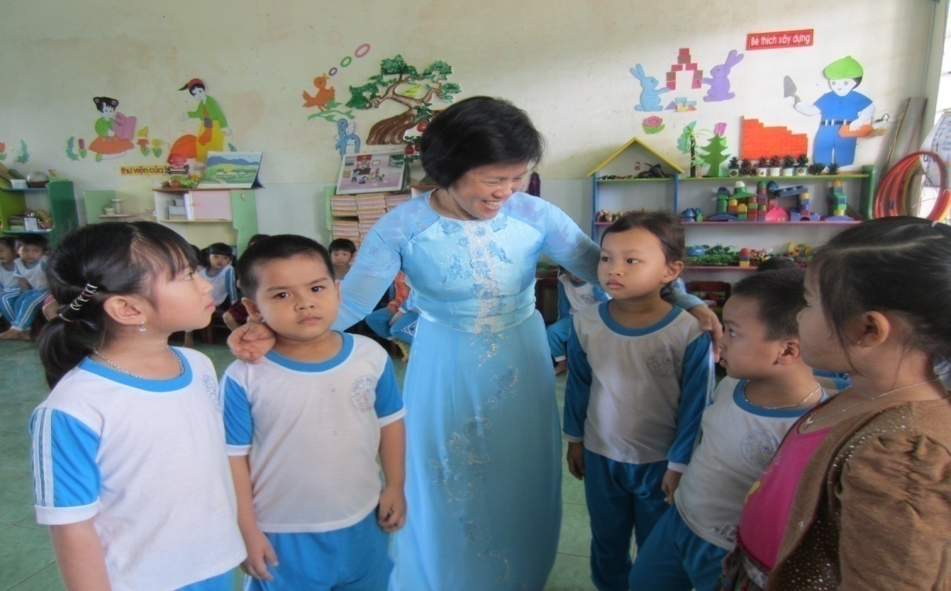
CÂU HỎI 2:
Trong từ c... giáo còn thiếu chữ cái gì?
o
1
ô
2
ơ
3

Slide 36

Câu hỏi 3: Lúc trẻ mình đen mượt mà
Về già mình trắng chính là tôi đây.
Là gì?
Sợi tóc

Slide 37

Trò chơi 2: Tìm đúng nhà
Cách chơi:
+ Phát cho mỗi trẻ mỗi thẻ chữ cái.
+ Cô vẽ 3 chữ cái “O, Ô, Ơ” và cho trẻ đi vòng tròn hát bài hát “Trời nắng trời mưa”. Khi có hiệu lệnh của cô “tìm nhà - tìm nhà”, các con về đúng nhà của mình với chữ cái trên tay.
- Luật chơi: Bạn nào không về đúng nhà thì bị phạt hát 1 bài.

Slide 38
Tiết học đến đây là kết thúc
Xin chân thành cảm ơn!

